Slide 1

ENTERPRISE TRAINING
DDF架构sensor调试
企业宣传/员工培训/企业管理
讲师简介：驱动工程师
2022.02.11
讲师：薛蒙悦

Slide 2

Part 01
sensor类型简介
Part 02
sensor bring up
Part 03
conf文件配置
Part 04
sensor debug

Slide 3
Part 01
sensor简介

Slide 4
sensor是什么？
传感器是能将温度，加速度等物理现象转变为模拟信号，再处理为数字信号给系统的器件。
sensor有哪些？
1. 光线传感器
原理：通过光照在光敏三极管上产生的微弱电流，判断周围亮度变化
2. 距离传感器
距离传感器一般与light sensor一起集成为光距传感器
原理：红外LED灯发出的不可见红外光，射向附近的物体，反射后被红外辐射光线探测器探测到
3. 重力/陀螺仪传感器
原理：透过压电效应来实现，重力传感器内部有一块重物与压电片整合在一起，透过正交两个方向产生的电压大小，来计算出水平的方向。
sensor文件包括什么？
AP侧有sensor的配置文件，BP侧则放了sensor的框架以及各个sensor的驱动代码。

Slide 5
sensor的架构
1. adsp架构简介
最初的时候芯片厂家对sensor的处理和对待其它外设一样都是直接挂在processor上，sensor的驱动也和其他linux或android的驱动一样，生成对应的设备节点给上层提供数据。但后来这一切发生了变化，最主要的原因就是功耗。Sensor希望自己能够一直处于工作状态下，如计步器等应用场景。这样如果sensor还挂在主processor上势必影响待机功耗。因此各个芯片厂推出了各自的方案，如sensor-hub等等。高通在MSM8960之后就将sensor的处理塞到了一个单独的音频dsp中了（MSM8953中这个dsp叫作aDSP），这样待机时主处理器休眠降低功耗，由这个aDSP在处理音频数据的间隙捎带着就能把sensor的数据处理了。
2. adsp中有什么
aDSP中包含了log接口，电源管理，sensor算法库，sensor校准，各个sensor的管理模块。最后一个是直接挂载各个传感器的（Prox、Press、Mag、Gyro、Acc），软件中的主要部分叫作SMGR。架构中对各种sensor做了严格的分类，根据sensor的类型做不同的算法、上报数据等，这一点在后边讲conf文件的时候会提到。常见传感器调试有accel加速度传感器、gyro陀螺仪、mag磁力传感器、pressure压力传感器（气压计）、als/prox光感/距感传感器、humidity湿度传感器

Slide 6
Part 02
sensor bring up

Slide 7
添加一个新sensor的方法：
把驱动文件放到<adsp_proc>/sensors/dd/qcom/src/目录下
添加相关定义和编译路径
这一步主要涉及以下文件：
BP侧：
<adsp_proc>/sensors/dd/qcom/inc/sns_dd.h
<adsp_proc>\sensors\dd\qcom\build\dd_qcom.scons
<adsp_proc>\sensors\build\Sensors.scons
<adsp_proc>/Sensors/common/inc/sns_reg_common.h
<adsp_proc>\Sensors\smgr\src\sns_smgr_reg.c
AP侧：
vendor/qcom/proprietary/sensors/dsps/sensordaemon/common/inc/sns_reg_common.h
需要注意，两个scons后缀的文件只能用vim进行修改，不能直接在服务器上用notepad修改，否则会因为加密问题造成乱码，无法正常编译，甚至可能无法用checkout恢复文件。
下面以cm32181传感器为例讲一讲新增sensor的流程

Slide 8

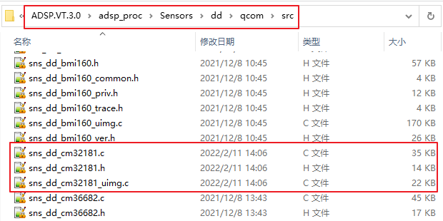
增加驱动文件到BP侧：
路径：<adsp_proc>/sensors/dd/qcom/src/
如果是美格没有集成过的sensor，要让客户联系厂商获取驱动文件，最好把数据手册也要到，方便后续调试。
驱动文件由数个.c文件和.h文件（一般是1个）构成，有些厂商会把uuid配好，还会附上对应的conf文件配置，这时不用重新生成uuid，可以直接使用厂商提供的。但是要注意conf文件里的配置不一定是对应平台的，数据传输模式也会有差异，需要进一步确认。这一点在后面讲conf文件的时候会详细说明。

Slide 9
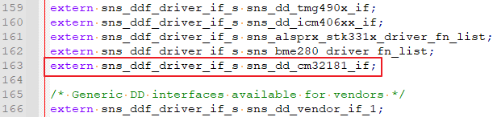
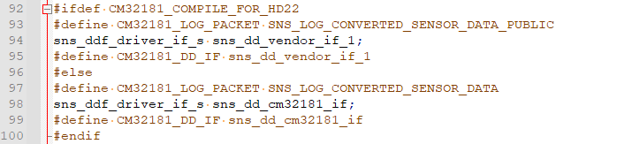
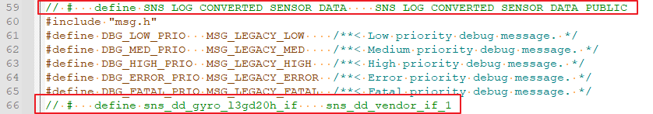
<adsp_proc>/sensors/dd/qcom/inc/sns_dd.h
作用：声明一个Sensor驱动程序的入口
在sensor驱动文件的.h文件中搜索sns_ddf_driver_if_s
即可找到。
这是一个结构体，包含了sensor的probe、init、获取数
据、申请中断等行为，一般在sensor_name.c里定义，
有uimg.c的话会在uimg.c里定义。
#注：有些驱动会使用高通默认的sensor接口，需
要在bring up的时候注意，通常会导致编译的时候
报未定义的错误。
这里以l3gd20h为例，它把sns_dd_gyro_l3gd20h_if
定义为sns_dd_vendor_if_1，导致编译时找不到结构
体的定义和声明，会报一个未定义的错误。把SNS_LOG_CONVERTED_SENSOR_DATA定义为SNS_LOG_CONVERTED_SENSOR_DATA_PUBLIC也是常见报错之一。

Slide 10
<adsp_proc>\sensors\dd\qcom\build\dd_qcom.scons
作用：添加编译文件路径
193 if env.has_key('SNS_QDSP_SIM'):
194 DD_SOURCES = [
195 "${BUILDPATH}/sns_dd_qdsp_playback.c",
196 ]
197 else:
198 DD_SOURCES = [
199 "${BUILDPATH}/sns_dd_daf_playback_accel.c",
200 "${BUILDPATH}/sns_dd_mpu6050.c",
201 "${BUILDPATH}/sns_dd_mpu6050_ext.c",
……
317 "${BUILDPATH}/sns_dd_bme280.c",
318 "${BUILDPATH}/sns_dd_bme280_uimg.c",
319 "${BUILDPATH}/sns_dd_cm32181.c",
320 "${BUILDPATH}/sns_dd_cm32181_uimg.c",
321 ]
把驱动文件中的所有.c文件写到这里

Slide 11
<adsp_proc>\sensors\build\Sensors.scons
作用：添加编译选项配置
这个宏会决定sensor要不要加入编译
#注：该宏为自拟，格式要以CONFIG_SUPPORT_开头，sensor名字结尾（全大写）。
要与后边在sns_smgr_reg.c中使用的时候保持一致。
381 env.Append(CPPDEFINES = ["CONFIG_SUPPORT_MC3410"])
382 env.Append(CPPDEFINES = ["CONFIG_SUPPORT_AKM09911"])
383 env.Append(CPPDEFINES = ["CONFIG_SUPPORT_BU52061NVX"])
384 env.Append(CPPDEFINES = ["CONFIG_SUPPORT_LPS25H"])
385 env.Append(CPPDEFINES = ["CONFIG_SUPPORT_HSPPAD038A"])
386 env.Append(CPPDEFINES = ["CONFIG_SUPPORT_ISL29033"])
387 env.Append(CPPDEFINES = ["CONFIG_SUPPORT_ZPA2326"])
388 env.Append(CPPDEFINES = ["CONFIG_SUPPORT_BMI160"])
389 env.Append(CPPDEFINES = ["CONFIG_SUPPORT_AKM099xx_FIFO"])
390 env.Append(CPPDEFINES = ["CONFIG_SUPPORT_CM32181"])
391 # Specific hardware configurations

Slide 12
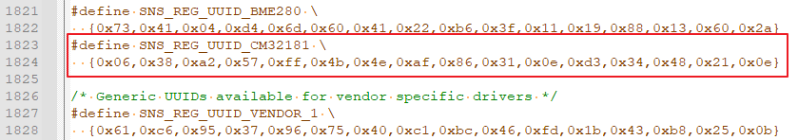
<adsp_proc>/Sensors/common/inc/sns_reg_common.h
作用：定义器件的UUID
UUID相当于器件的身份证号，是唯一识别码，不能与其它器件相同。如果是新物料集成，则需要生成新的ID给sensor使用，如果此前已定义过则不需要。
通常使用linux自带的工具生成：cat /proc/sys/kernel/random/uuid
#注：宏定义的格式形如SNS_REG_UUID_XXX，XXX的部分为物料名称，自拟。注意要与后边在sns_smgr_reg.c中使用的时候保持一致。
UUID一个数字是4位，以8位为一组，依次写到括号里
AP侧也需要对这个sensor的UUID进行定义：
vendor/qcom/proprietary/sensors/dsps/sensordaemon/common/inc/sns_reg_common.h
与BP侧的写法完全一致

Slide 13
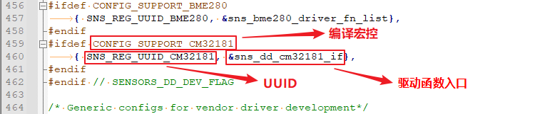
<adsp_proc>\Sensors\smgr\src\sns_smgr_reg.c
作用：更新传感器管理器(SMGR)函数指针映射，以便SMGR可以将新的UUID与新的DD函数指针相关联。
简单的说就是把你生成的UUID和驱动代码（器件）进行绑定，产生对应关系，进而识别器件。
图里面这3处地方都是刚刚在前面定义的，要保持一致
完成以上这些后，剩下的就是配置conf文件

Slide 14
Part 02
conf文件配置

Slide 15
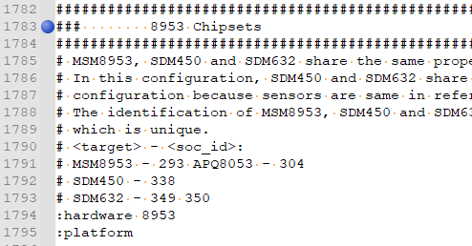
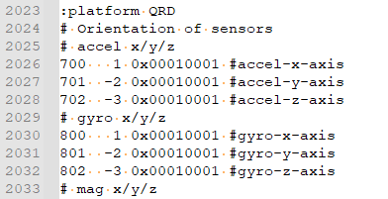
1. conf配置文件简介
配置文件位于AP侧代码的/vendor/qcom/proprietary/sensors/dsps/reg_defaults/sensor_def_qcomdev.conf路径下，负责对传感器的i2c、中断引脚、数据上报模式和类型等进行配置。conf文件用UUID进行匹配，与器件驱动文件联系起来，初始化时会先匹配UUID，匹配上了才会走对应的init函数。
DDF架构的所有sensor配置都放在同一个conf文件中，适用于多个芯片和平台，要注意sensor添加的位置。开机时系统会通过conf文件生成一个二进制文件sns.reg注册表，机器实际读取使用的是这个注册表。conf文件通过hardware参数区分不同高通芯片，platform参数区分QRD和MTP平台，通过不同偏移量读取sensor相关配置。
2. 查询机器平台信息：
adb shell cat /sys/devices/soc0/machine
adb shell cat /sys/devices/soc0/platform_subtype
这里同样以CM32181为例定位平台位置
平台信息为8953，QRD
在conf文件中搜索“8953”，然后搜索“QRD”
即可定位

Slide 16
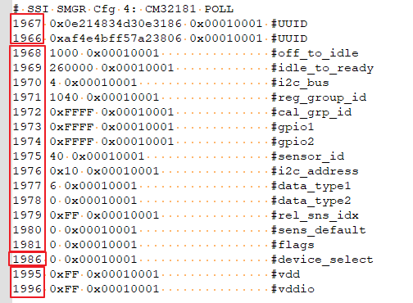

3. sensor配置
偏移量
高通提供非兼容模式1902~1966、3602~3666、5502~5566总计15组sensor配置，同种sensor只能配置一个。使用该模式要做如下配置：
1900 1
1901 1
配置大致分为四个部分：
第一部分为uuid，为了方便书写要把前两行顺序调换。规则是把生成的uuid倒过来写，两个数字为一组。如获取的uuid以0x06开头，0x0e结尾，则conf文件中反之。
第二部分为sensor各个属性的配置，包括中断和i2c等，偏移量顺序排列。
第三部分是device_select属性，每个sensor配1行，偏移量从1982~1986
第四部分为电相关的配置，与芯片有关，每个sensor配2行，偏移量从1987~1996

Slide 17
UUID：使配置和驱动匹配，配置方法前文已讲
off_to_idle：一个可配置的延迟时间，单位为微秒，通常是传感器设备在powerup上过渡到空闲状态所需的时间，可以在器件的数据手册中获得
idle_to_ready：一个可配置延迟时间，单位为微秒，通常是传感器设备从空闲状态转换到就绪状态所需的时间，可以在器件的数据手册中获得。
i2c/SPI bus：配置传感器使用的i2c线路，每个高通芯片都有推荐使用的i2c/SPI（如8953芯片使用i2c4和spi6），不能随意更改，否则器件无法正常工作。书写规则如下
i2c---Y spi---0x100Y
reg_group_id：根据右表配置
Sensor type | reg_group_id value (10进制表示）
Accel | 1000
Gyro | 1010
Mag | 1020
Pressure | 1030
ALS/Prox | 1040
IR Gesture | 1050
Humidity | 1070
RGB/CT | 1080
SAR | 1090
Hall Effect Sensor | 1100

Slide 18
cal_grp_id：根据下表配置
gpio1 和 gpio2：gpio1为sensor使用的中断gpio号，gpio2通常设置0xFFFF。这一项配置高通也有推荐使用的gpio引脚，随意更改可能引起sensor无数据。另，如果sensor使用轮询上报数据，这两项都必须置为0xFFFF，否则sensor会无数据。
sensor_id：配置sensor上传数据的类型，详细见下表。
Sensor type | cal_pri_group_id value (十进制表示)
Accel | 0
Gyro | 10
All other sensors | 65535
Sensor type | sensor_id value (十进制表示)
Accel | 0
Gyro | 10
Mag | 20
Pressure | 30
ALS/Prox | 40
Humidity | 50
RGB/CT | 60
SAR | 70
Hall Effect | 80

Slide 19
i2c_address：器件的i2c地址，可以在数据手册中获得，通常有两个地址可选，根据器件的SDO引脚所接电平选择。
data_type1和data_type2：这项决定报上去的是什么类型的传感器。光距感二合一传感器要把两个类型分别填在type1和type2，但重力陀螺仪二合一要分开配置，因它们使用不同的id和中断引脚。
related_sensor_index：这个字段没有被使用，配置为-1
sensitivity_default：配置器件的取值范围
flags：配置sensor数据上报类型，总共4种。
Polling mode轮询；DRI为中断，FIFO DRI为FIFO中断，特点是数据存到一定量才触发中断。
device_select：如果一个驱动程序支持多个传感器设备，这个配置会向驱动提供设备信息，以便驱动调整一些参数。
Driver functionality | Flags value
Polling mode | 0x00
DRI mode | 0x80
Disable Sensitivity and Dynamic Range Control | 0x40
FIFO DRI mode | 0xD0

Slide 20
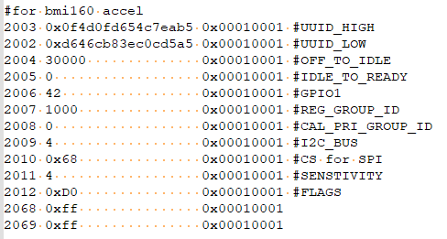
4. 兼容模式配置
又叫AUTO DETECT模式，在此模式下相同种类的sensor可以配置多个（硬件上同种sensor依旧只能贴1个），系统会根据硬件上实际贴的sensor确定配置。原理是第一次开机后会运行全部sensor驱动和AUTODETECT，并把检测出来实际在位的sensor写到1900偏移量下，第二次及以后的开机sensor初始化与非兼容模式一致。
使用时要关闭1900偏移量，打开2000偏移量。
1900 0 #关闭
1901 1
2000 1 #置1使能
2001 2 #需要兼容的gsensor数量
偏移量
2000为重力传感器
2100为陀螺仪
2200为磁力传感器
2300为光距感
配置规则与前文非兼容模式基本一致

Slide 21
Part 02
sensor debug

Slide 22
此篇主要讲一些调试sensor的办法和常见的问题。
1. 验证手段
bp侧单编adsp：需要编译ADSP、modem和NON-HOLS.bin。adsp是和modem一起打包在NON-HOLS.bin里，烧录到机器的modem分区。
随后把conf文件push到机器中即可。push的路径有两种，根据实际情况使用：
adb shell rm -rf etc/sensors/sensor_def_qcomdev.conf
adb push sensor_def_qcomdev.conf etc/sensors/sensor_def_qcomdev.conf
adb shell chmod 644 etc/sensors/sensor_def_qcomdev.conf
adb shell rm -rf persist/sensors/sns.reg
adb shell sync
adb shell rm -rf vendor/etc/sensors/sensor_def_qcomdev.conf
adb push sensor_def_qcomdev.conf vendor/etc/sensors/sensor_def_qcomdev.conf
adb shell chmod 644 vendor/etc/sensors/sensor_def_qcomdev.conf
adb shell rm -rf mnt/vendor/persist/sensors/sns.reg
adb shell sync
大致说明一下：先删除conf文件再push，确保更新了该文件；给权限；删除sns.reg；执行sync；最后还要重启设备，使设备重新生成sns.reg注册表

Slide 23
2. sensor一些相关log
sns_regedit_ssi –r
查看sensor配置，用于检查设备中的配置文件是否正确更新，信息是否正确。conf文件的书写规则允许重复定义，导致前面写的配置被后面的顶掉；或是同种sensor写了好几个导致冲突。
sns_dsps_tc0001
查看加载成功的sensor，用于检查sensor有没有点亮。通常我们用sensor apk看即可
抓取QXDM log
adb shell stop sensors
adb shell "echo 'related' > /sys/bus/msm_subsys/devices/subsys2/restart_level"
adb shell "echo 'restart' > /sys/kernel/debug/msm_subsys/adsp"
adb shell start sensors
可以看到sensor的驱动文件有没有运行，这里一般不会出错。如果没有运行，多半要检查合入sensor的步骤有没有错误。

Slide 24
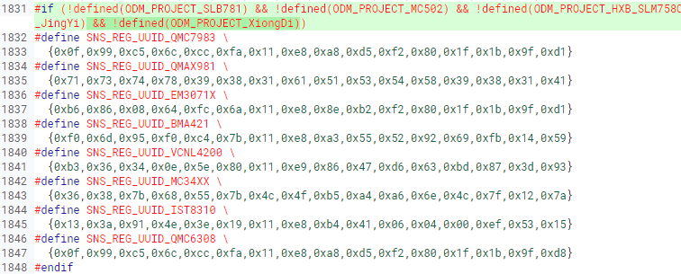
3. 常见问题
sensor点不亮
1）先检查硬件上sensor的i2c和供电有没有正常上拉
2）检查配置的i2c和slave_address。如果i2c和器件地址都没有问题，则考虑是不是被占用或配错，不同系统和芯片，总线配置的位置略有差异，这里以8953安卓10为例：
TZ.BF.4.0.5/trustzone_images/core/buses/qup_accesscontrol/bear/config/
3）看下adsp是否正常工作。如果使用sns命令报错，或者在sensor apk中点击声音传感器闪退，则说明adsp挂了，一般检查bp侧编译脚本有没有用错，wifi版、4G版和普通版是不通用的。
特别的：如果在8953安卓7中出现这种情况，则可能是因为编译的sensor太多导致，需要增加相关宏控

Slide 25
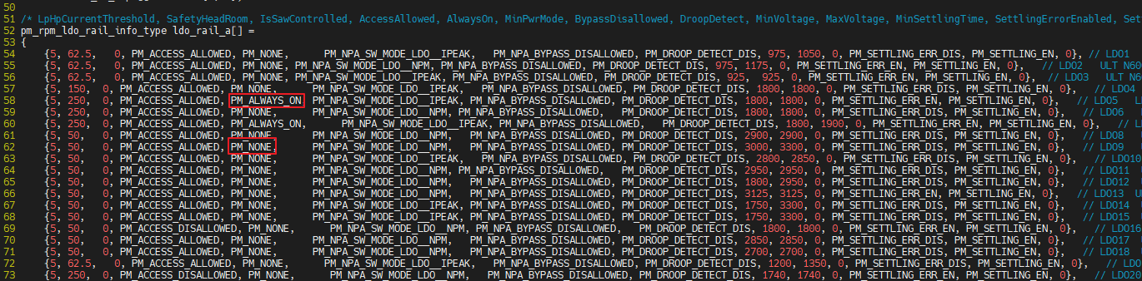
3. 常见问题
4）sensor量不到电/掉电：掉电一般会导致ADSP crash，系统会死机，常见解决办法是换用其它高通推荐的电，或者是在RPM中把对应的电置为AWAYS_ON，路径位于：RPM.BF.2.4/rpm_proc/core/systemdrivers/pmic/config/msm8953/pm8953/pm_config_target.c
sensor无数据
1）配置为中断模式却没有配中断gpio
2）配置为轮询模式却配了中断gpio
3）data_type或sensor_id配置错误，导致系统识别的传感器种类与上报的数据类型不匹配

Slide 26
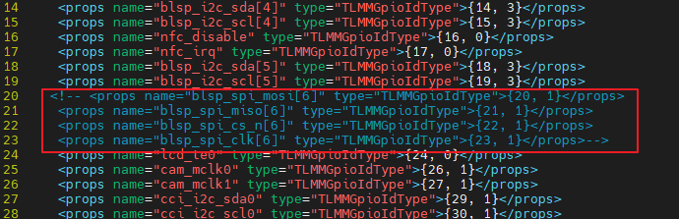
3. 常见问题
gpio被占用
conf文件中，每个芯片的最后有一个# SSI GPIO configuration的配置栏，会占用GPIO，把其中的# gpio num配置项全部改为0xFFFF即可。
ADSP中也会占用gpio，路径位于：
ADSP.VT.3.0/adsp_proc/core/systemdrivers/tlmm/config/msm8953/目录下，有数个PlatformIO_xxx.xml，根据机器使用的平台（QRD或MTP等）注掉相关文件中的被占用gpio即可。

Slide 27
Thank you!

